Slide 1
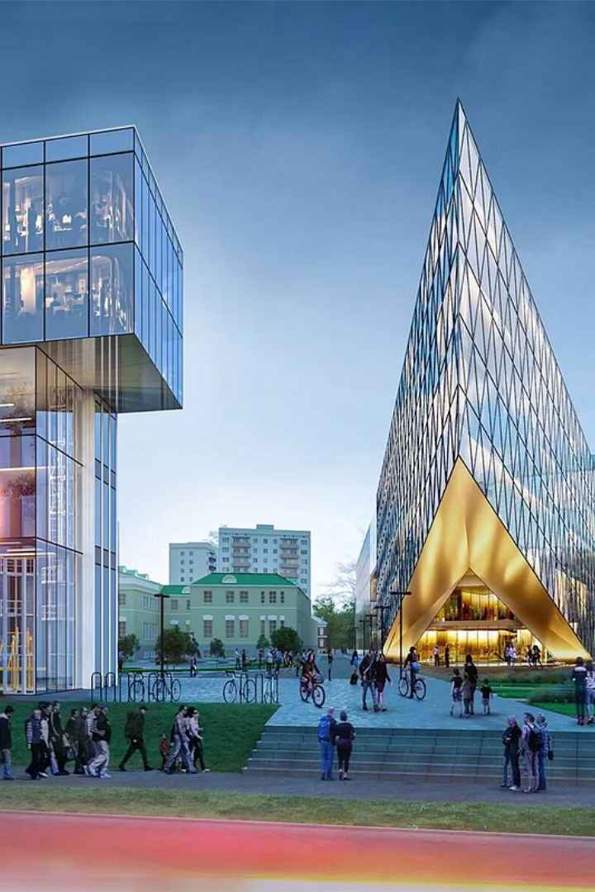
Обзор платформы Конструкториум и проект MyUni
Добрый день! Я, Арсений Величко, представлю обзор платформы Конструкториум и проект MyUni.

Slide 2
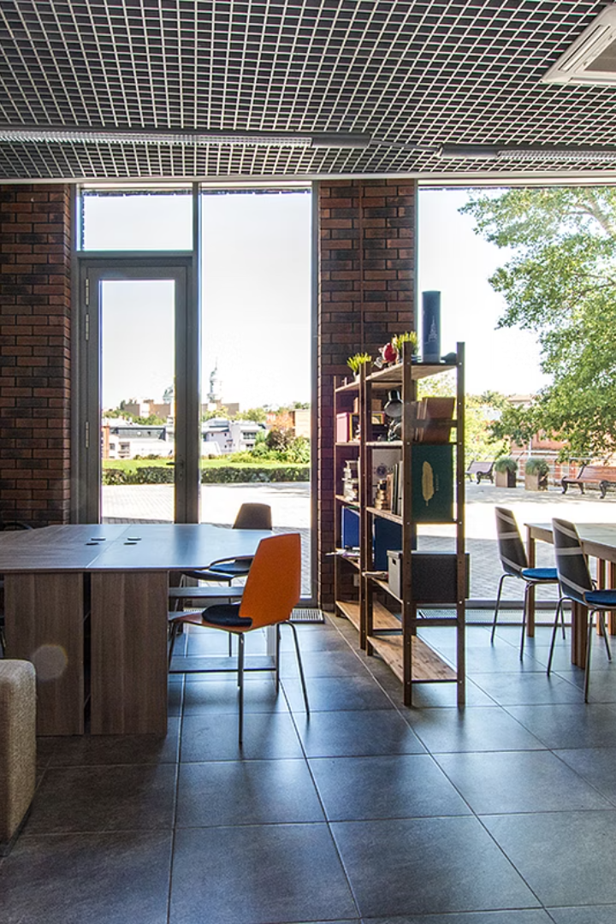
Платформа Конструкториум
Государственно-частная платформа
Возможности
Сбор команды, онлайн-курсы, гранты, кредиты.
Поддержка стартапов на всех этапах развития.
Цель
Ускорение выхода инновационных проектов на рынок.

Slide 3


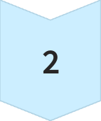

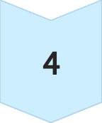
Модель работы Конструкториума
Проверка идеи
Формирование команды.
Разработка MVP
Первые тесты.
Поиск финансирования
Гранты и акселераторы.
Масштабирование
Выход на рынок.

Slide 4

Активные проекты
Более 1 000 проектов
Направления
Разные регионы России.
IT, медицина, экология, образование.
Пример
Проект MyUni.

Slide 5
Концепция проекта MyUni
Проблема
Решение
Функции
Студенты тратят время на поиск информации.
Мобильное приложение MyUni.
Афиша событий, фриланс-площадка.

Slide 6



Текущий статус и команда
Один разработчик
Стадия MVP
Следующий шаг
Иван Смирнов.
Прототип готов.
Тестирование в вузе.

Slide 7
Инвестиционные параметры
6.8M
3
Инвестиции
Монетизация
Требуемый объём в рублях.
Платные публикации, комиссии, реклама.

Slide 8
Риски и рекомендации
Риски
1
Конкуренция, один разработчик.
Рекомендации
2
Доформировать команду.
Пилот
3
Достичь KPI DAU > 1 000.

Slide 9
Заключение по инвестициям
MyUni
Рассмотреть после успешного пилота.

